Slide 1


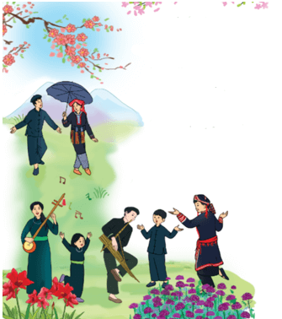

Bài đọc 4:
Hội xuân vùng cao

Slide 2
Luyện đọc

Slide 3

Luyện đọc từ khó
thoăn thoắt
hân hoan
hát lượn

Slide 4
Giải nghĩa từ khó
Hội Lồng Tồng( Tiếng Tày – Nùng): lễ hội xuống đồng để cầu cho mưa thuận, gió hòa, cây cối tươi tốt,mùa màng bội thu, đời sống ấm no.
Điệu then: một điệu hát dân gian của đồng bào các dân tộc Tày, Nùng.
Đàn tính: một loại đàn dây của đồng bào các dân tộc Tày, Nùng.
Còn: quả cầu bằng vải có nhiều dải màu, dùng để tung, ném làm trò chơi trong ngày hội của một số dân tộc miền núi.
Sán Chỉ: một nhánh của dân tộc Sán Chay, sống chủ yếu ở vùng núi và trung du phía Bắc nước ta.

Slide 5

LUYỆN ĐỌC THEO NHÓM
- Mỗi nhóm 5 bạn.
- Đọc nối tiếp trong nhóm.
- Một số nhóm đọc nối tiếp trước lớp theo yêu cầu.

Slide 6

- Theo em nội dung bài đọc nói lên điều gì?
- Bài thơ nói về lễ hội xuống đồng – lễ hội truyền thống của đồng bào một số dân tộc miền núi phía Bắc nước ta. Qua đó, thể hiện tình cảm yêu mến, trân trọng bản sắc và truyền thống văn hoá của các dân tộc trên đất nước Việt Nam.

